Slide 1
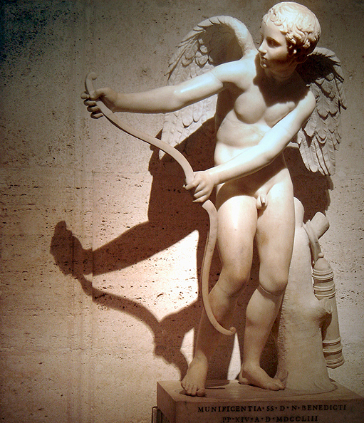

Slide 2
Esiodo, Teogonia, vv. 116-122
ἦ τοι μὲν πρώτιστα Χάος γένετ᾽, αὐτὰρ ἔπειτα
Γαῖ᾽ εὐρύστερνος, πάντων ἕδος ἀσφαλὲς αἰεὶ
ἀθανάτων, οἳ ἔχουσι κάρη νιφόεντος Ὀλύμπου,
Τάρταρά τ᾽ ἠερόεντα μυχῷ χθονὸς εὐρυοδείης,
ἠδ᾽ Ἔρος, ὃς κάλλιστος ἐν ἀθανάτοισι θεοῖσι,
λυσιμελής, πάντων δὲ θεῶν πάντων τ᾽ ἀνθρώπων
δάμναται ἐν στήθεσσι νόον καὶ ἐπίφρονα βουλήν.

Slide 3
Dunque, per primo ci fu il Caos e poi Gaia dall’ampio petto, sede per sempre sicura di tutti gli immortali, che possiedono la cima innevata dell’Olimpo, e l’oscuro Tartaro nelle profondità della spaziosa terra, poi Eros, il più bello fra gli dei immortali, che scioglie le membra (lysimelés), di tutti gli dèi e di tutti gli uomini doma la ragione nel petto e il saggio consiglio.

Slide 4
Saffo, fr. 130 Voigt
Ἔρος δηὖτέ µ’ ὀ λυσιµέλης δόνει,
γλυκύπικρον ἀµάχανον ὄρπετον
* * *
Ἄτθι, σοὶ δ᾽ ἔµεθεν µὲν ἀπήχθετο
φροντίσδην, ἐπὶ δ᾽ Ἀνδροµέδαν πότη<ι>

Slide 5
Di nuovo mi agita Eros, che scioglie le membra, dolce amaro, irresistibile essere…
Ma tu, Atti, ti sei stancata di pensare a me e voli verso Andromeda.

Slide 6
Archiloco, fr. 196 West
ἀλλά μ' ὁ λυσιμελὴς ὦταῖρε δάμναται πόθος
Ma mi doma, mio caro, il desiderio che scioglie le membra.

Slide 7
Saffo, fr. 57 Voigt
τίσ δ᾽ ἀγροΐωτι" θέλγει νόον . . .
ἀγροΐωτιν ἐπεµµένα στόλαν . . .
οὐκ ἐπισταµένα τὰ βράκε᾽ ἔλκην ἐπὶ τὼν σφύρων;
Quale campagnola ti ammalia la mente… Vestita di una veste campagnola… che non sa alzare i suoi stracci sopra le caviglie.

Slide 8
Saffo, fr. 54 Voigt
ἔλθοντ᾽ ἐξ ὀράνω πορφυρίαν περθέµενον χλάµυν
(Eros) venuto dal cielo avvolto in un mantello color porpora

Slide 9
Saffo, fr. 47 Voigt
Ἔρος δ' ἐτίναξέ μοι
φρένας, ὠς ἄνεμος κὰτ ὄρος δρύσιν ἐμπέτων
Eros mi squassa l’anima, come il vento che giù dalla montagna piomba sulle querce.

Slide 10
Saffo, fr. 132 Voigt
ἔστι µοι κάλα πάις χρυσίοισιν ἀνθέµοισιν
ἐµφέρη<ν> ἔχοισα µόρφαν Κλέις < >ἀγαπάτα,
ἀντὶ τᾶς ἔγωὐδὲ Λυδίαν παῖσαν οὐδ' ἐράνναν ...
Ho una bella bambina, che ha un aspetto simile a fiori d’oro, Kleis adorata, in cambio della quale io né tutta la Lidia né l’amabile…

